Slide 1


Slide 2
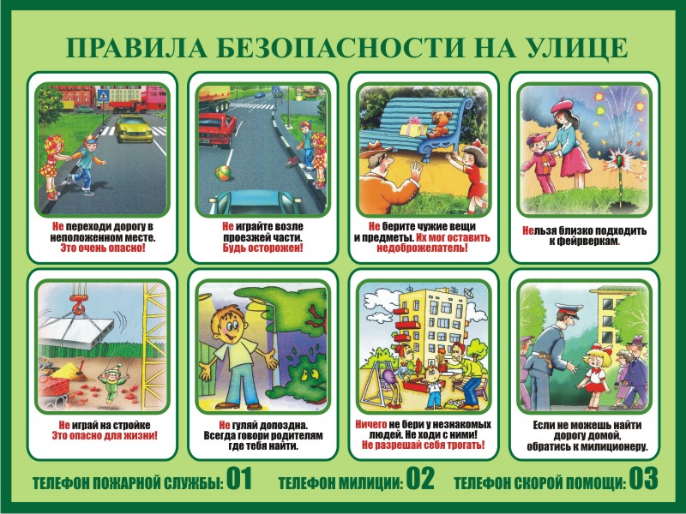

Slide 3
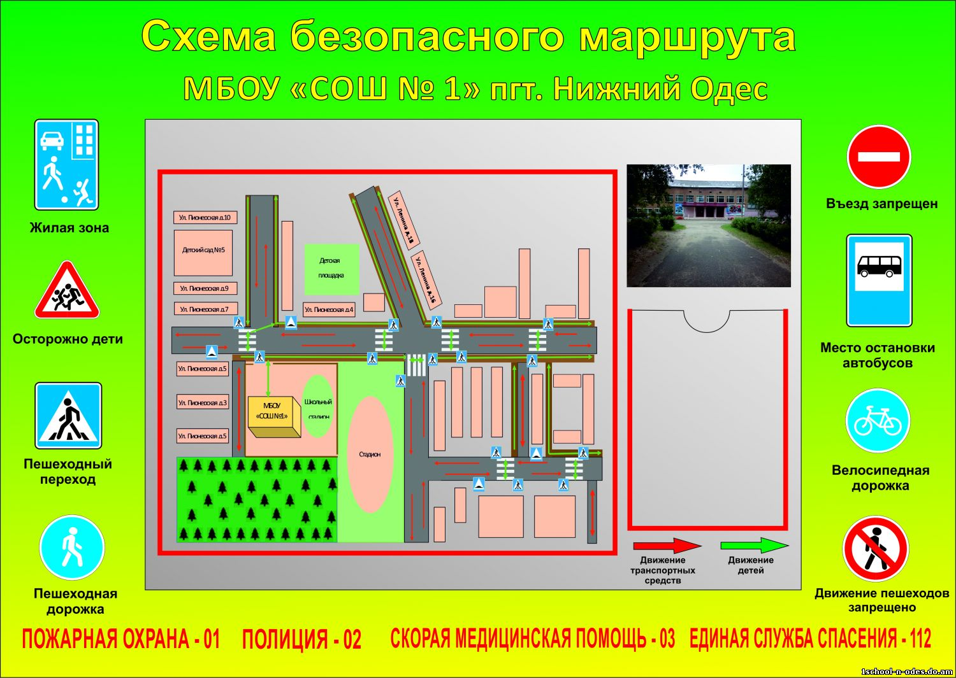
МАДОУ «ЦРР – детский сад» Солнышко» Ярковского муниципального района» структурное подразделение МАДОУ «ЦРР – детский сад» Рябинушка»

